Slide 1
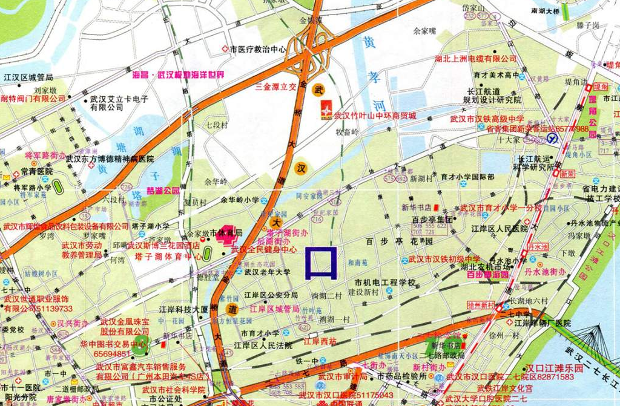
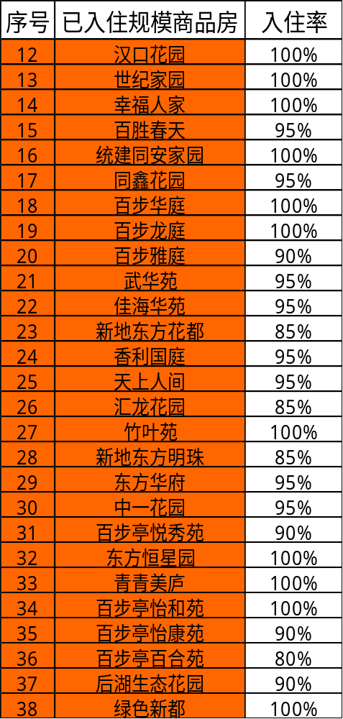
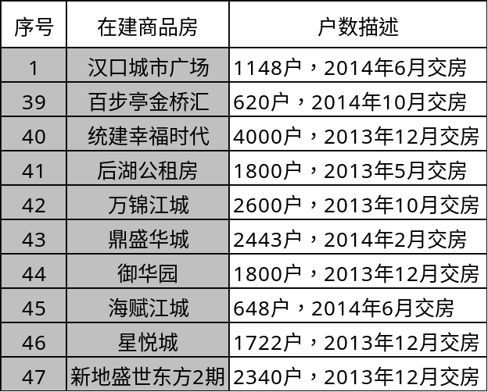
武汉市KFC汉口城市广场SM商圈NWP
地铁8号线 2017
地铁3号线 2015
10.幸福里
商业面积2.3万方，主要是开放式街区以特色主题餐厅、品牌服饰为主体商业。预计2013.12开业
2。新生活摩尔城
由中百仓储、苏宁电器、天河影城、迪美家居为一体的小型综合体，由于主体为家居家具，综合聚客能力一般。
宏图大道
十大家
1700=
31
11615=
1.汉口城市广场
总面积60万方，其中商业面积20万方，其中一期14万方，业态包括百货、卖场家乐福、银星影院、KTV、儿童娱乐、品牌餐饮等，计划2013年底开业
二期6万方，以住宅配套为主，另计划引进小型综合百货及写字楼，计划2015.5开业
9
余华岭
8446=
汉口城市广场SM商圈
11919=
7
39
10
6
20
2
40
新荣汽车站
1
18
11
19
38
16
M
9594=
中一路
41
42
11.万家汇
商业面积3.8万方，其中主力华润苏果2.8万方，其他商业2万方。预计2013.10开业
塔子湖
3124=
36
17
19340=
15
香园
7800=
45
8.塔子湖体育中心
9.市民之家
14
5
10143=
三环线
跃进
2000=
8
3
11337=
35
4
13
43
M
34
0-1KM 13026
37
47
汉口花园
12000=
46
后湖苑
4575=
3.中百仓储后湖店
4.中百仓储百步亭店
5.武商量贩怡和苑店
6.武商量贩龙庭店
0-2KM 68093
24
东方
11000=
44
23
28
建设新村
1920=
12
0-3KM 120289
美庐
6400=
27
25
29
30
32
21
22
后湖大道
12
33
26
石桥
4000=
胜华
3459=
 | 餐厅 | WPSA 2013 P3
1 | 后湖KFC | 164M
2 | 杨汊湖KFC | 107M
3 | 新华家园MCD | 75M
4 | 百步亭KFC | 91M
5 | 杨汊湖PH | 116M
6 | 极地MCD DT | 35M
7 | 后湖MCD DT | 2013.10开业
兴业路
M
截止2014年人口导入40042人
金桥大道
解放大道

Slide 2
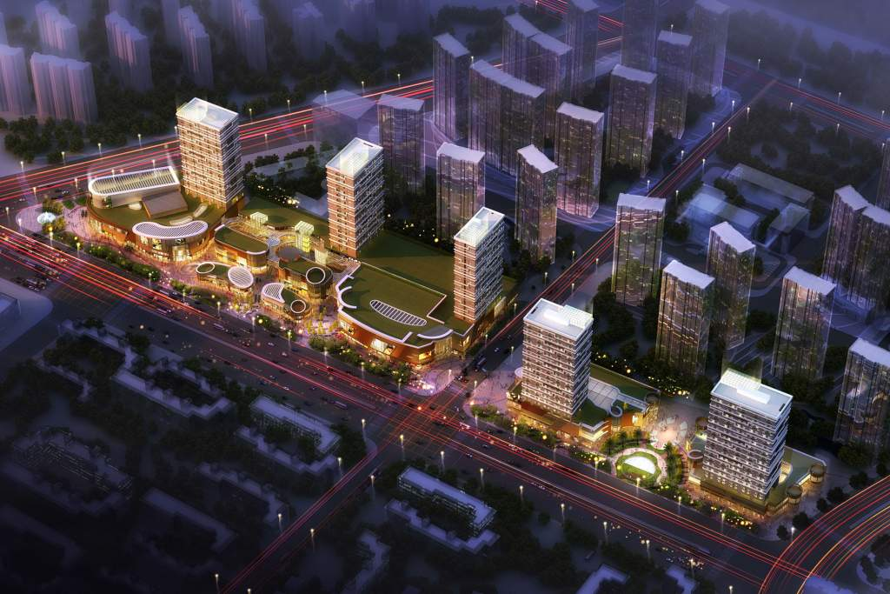
武汉市KFC汉口城市广场SM商圈外部动线
代表人流
代表车流
建设大道延长线
公交枢纽站(规划)
A区
时尚女装百货、影院
M
一期
PH
B区
儿童、家居、服饰
C区
超市（家乐福）、美容美发、KVT
4
KFC
二期
后湖大道
小型百货、写字楼
计划2015年中呈现
建设渠路

Slide 3
武汉市KFC汉口城市广场SM商圈内部动线—B1-B2F
B1F A区地下商业
B2F-B1F B、C区停车场
规划总车位1900
KFC
后湖大道
直梯
车流动线

Slide 4
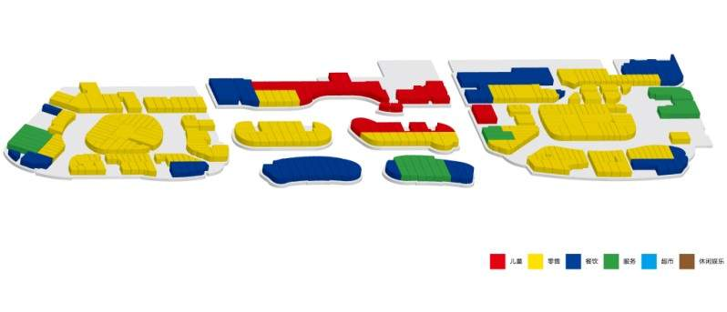
武汉市KFC汉口城市广场SM商圈内部动线1F
A区
B区
C区
PH
KFC
M
4
后湖大道
扶梯
直梯
人流动线

Slide 5
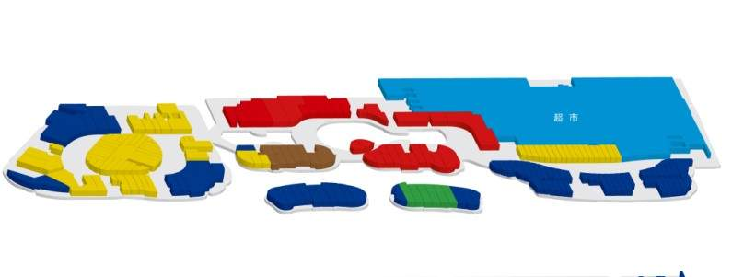

武汉市KFC汉口城市广场SM商圈内部动线2F
A区
B区
C区
PH
后湖大道
扶梯
直梯
人流动线

Slide 6
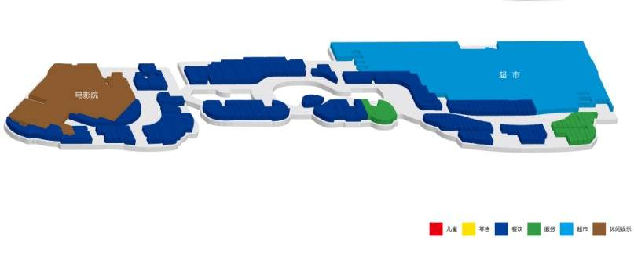
武汉市KFC汉口城市广场SM商圈内部动线3F
A区
B区
C区
后湖大道
扶梯
直梯
人流动线

Slide 7
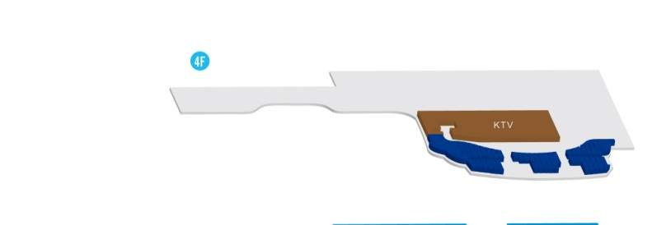
武汉市KFC汉口城市广场SM商圈内部动线4F
C区
后湖大道

